Slide 1
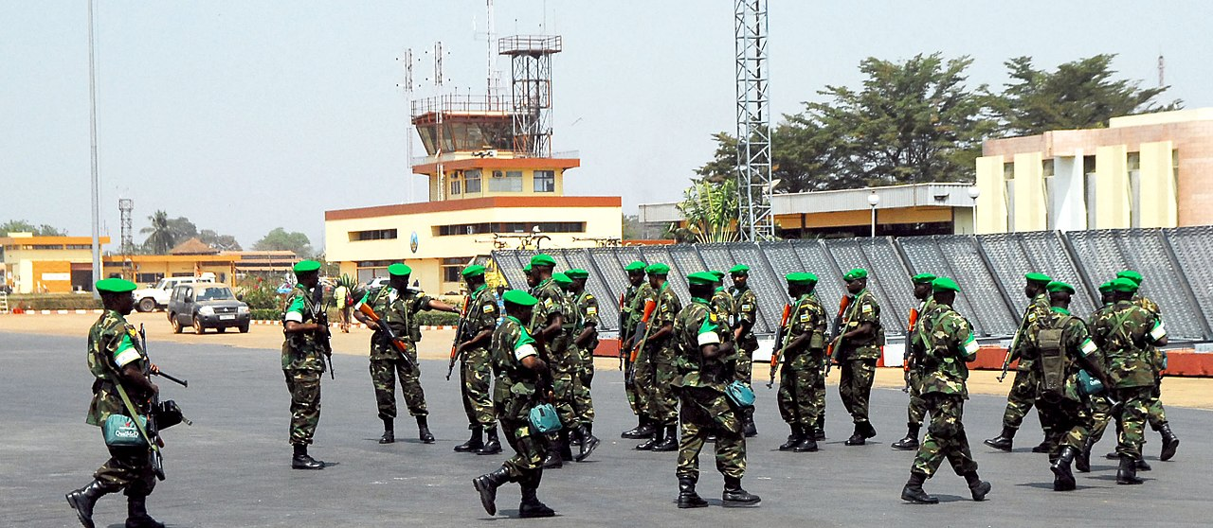
Le texte parle de quoi?
Image 1

Slide 2
Regardez la photo.
Image 1
Quel est le sujet du texte?
(a) les armes (b) les vacances (c) la musique
Le texte parle de quel continent?
L’Asie (b) L’Amérique (c) L’Afrique
La photo évoque quelles émotions?
(a) l’espoir (b) la peur (c) l’amour

Slide 3
Regardez la photo.
Image 1
Quel est le sujet du texte?
(a) les armes (b) les vacances (c) la mode
Le texte parle de quel continent?
l’Asie (b) l’Amérique (c) l’Afrique
La photo évoque quelles émotions?
(a) l’espoir (b) la peur (c) l’amour

Slide 4
Mots importants
faire la guerre | to fight in a war
trouver (qqch) naturel | to find (sth) natural
continuer | to continue
faire des affaires | to do business
tuer | to kill
l’arme (f) | the weapon
représenter | to represent
correspondre à | to correspond to

Slide 5
Maintenant, écoutez le texte.
Les paragraphes ne sont pas dans le bon ordre. Mettez les paragraphes dans le bon ordre.

Slide 6
 | Il ne faut donc pas faire la guerre. Il faut créer des écoles et des hôpitaux. 95% des armes utilisées dans ces guerres sont faites dans des pays riches, comme la France. Les hommes en Afrique font donc mauvaise affaire dans cette histoire
 | Chaque année, la France vend des armes à des pays en Afrique. Pourquoi la France vend-t-elle ces armes? C’est pour faire des affaires. Les entreprises font du profit de la vente d’armes. Ainsi, elles trouvent ça tout naturel, les entreprises.
 | Et la France continue à vendre ses fusils, ses tanks et ses avions. C’est bien pour créer des emplois en France, n’est-ce pas? Ainsi, la vie continue, avec les guerres, les armes et les affaires.
 | Mais est-ce que c’est moral? Quand on fera la guerre avec ces armes, des hommes seront tués. En plus, les guerres coûtent des milliards d'euros aux pays d’Afrique. Cet argent peut aider à lutter contre le Sida et la famine.

Slide 7
3 | Il ne faut donc pas faire la guerre. Il faut créer des écoles et des hôpitaux. 95% des armes utilisées dans ces guerres sont faites dans des pays riches, comme la France. Les hommes en Afrique font donc mauvaise affaire dans cette histoire
1 | Chaque année, la France vend des armes à des pays en Afrique. Pourquoi la France vend-t-elle ces armes? C’est pour faire des affaires. Les entreprises font du profit de la vente d’armes. Ainsi, elles trouvent ça tout naturel, les entreprises.
4 | Et la France continue à vendre ses fusils, ses tanks et ses avions. C’est bien pour créer des emplois en France, n’est-ce pas? Ainsi, la vie continue, avec les guerres, les armes et les affaires.
2 | Mais est-ce que c’est moral? Quand on fera la guerre avec ces armes, des hommes seront tués. En plus, les guerres coûtent des milliards d'euros aux pays d’Afrique. Cet argent peut aider à lutter contre le Sida et la famine.

Slide 8
Ecoutez le texte encore une fois.
En écoutant : Remplissez les blancs.

Slide 9
La France vend des armes.
Chaque année, la France vend des armes à des pays en (1) _______. Pourquoi la France vend-t-elle ces armes? C’est pour faire des affaires. Les entreprises font du profit de la vente d’ (2) _________ Ainsi, elles trouvent ça tout naturel, les entreprises.
Mais est-ce que c’est moral? Quand on fera la (3)_______ avec ces armes, des hommes seront tués. En plus, les guerres coûtent des milliards d'euros aux pays d’Afrique. Cet argent peut aider à lutter contre le Sida et la famine.
Il ne faut donc pas faire la guerre. Il faut créer des (4) _______ et des hôpitaux. 95% des armes utilisées dans ces guerres sont faites dans des pays (5) _______ , comme la France. Les hommes en Afrique font donc mauvaise affaire dans cette histoire.
Et la France continue à (6) _______ ses fusils, ses tanks et ses avions. C’est bien pour créer des emplois en France, n’est-ce pas? Ainsi, la (7) ______ continue, avec les guerres, les armes et les affaires.
armes guerre Afrique riches écoles vendre vie

Slide 10
La France vend des armes.
Chaque année, la France vend des armes à des pays en (1) Afrique. Pourquoi la France vend-t-elle ces armes? C’est pour faire des affaires. Les entreprises font du profit de la vente d’(2) armes. Ainsi, elles trouvent ça tout naturel, les entreprises.
Mais est-ce que c’est moral? Quand on fera la (3) guerre avec ces armes, des hommes seront tués. En plus, les guerres coûtent des milliards d'euros aux pays d’Afrique. Cet argent peut aider à lutter contre le Sida et la famine.
Il ne faut donc pas faire la guerre. Il faut créer des (4) écoles et des hôpitaux. 95% des armes utilisées dans ces guerres sont faites dans des pays (5) riches, comme la France. Les hommes en Afrique font donc mauvaise affaire dans cette histoire.
Et la France continue à (6) vendre ses fusils, ses tanks et ses avions. C’est bien pour créer des emplois en France, n’est-ce pas? Ainsi, la (7) vie continue, avec les guerres, les armes et les affaires.

Slide 11
Quel paragraphe correspond à quel résumé?
 | Chaque année, la France vend des armes à des pays en Afrique. Pourquoi la France vend-t-elle ces armes? C’est pour faire des affaires. Les entreprises font du profit de la vente d’armes. Ainsi, elles trouvent ça tout naturel, les entreprises.
 | Mais est-ce que c’est moral? Quand on fera la guerre avec ces armes, des hommes seront tués. En plus, les guerres coûtent des milliards d'euros aux pays d’Afrique. Cet argent peut aider à lutter contre le Sida et la famine.
 | Il ne faut donc pas faire la guerre. Il faut créer des écoles et des hôpitaux. 95% des armes utilisées dans ces guerres sont faites dans des pays riches, comme la France. Les hommes en Afrique font donc mauvaise affaire dans cette histoire.
 | Et la France continue à vendre ses fusils, ses tanks et ses avions. C’est bien pour créer des emplois en France, n’est-ce pas? Ainsi, la vie continue, avec les guerres, les armes et les affaires.
Les resumés
a. La France continue à vendre ses armes.
b. La vente des armes contribue à la mort des hommes.
c. L’Afrique ne profite pas de la vente des armes.
d. La France vend des armes pour faire des affaires.

Slide 12
d | Chaque année, la France vend des armes à des pays en Afrique. Pourquoi la France vend-t-elle ces armes? C’est pour faire des affaires. Les entreprises font du profit de la vente d’armes. Ainsi, elles trouvent ça tout naturel, les entreprises.
b | Mais est-ce que c’est moral? Quand on fera la guerre avec ces armes, des hommes seront tués. En plus, les guerres coûtent des milliards d'euros aux pays d’Afrique. Cet argent peut aider à lutter contre le Sida et la famine.
c | Il ne faut donc pas faire la guerre. Il faut créer des écoles et des hôpitaux. 95% des armes utilisées dans ces guerres sont faites dans des pays riches, comme la France. Les hommes en Afrique font donc mauvaise affaire dans cette histoire.
a | Et la France continue à vendre ses fusils, ses tanks et ses avions. C’est bien pour créer des emplois en France, n’est-ce pas? Ainsi, la vie continue, avec les guerres, les armes et les affaires.
Les resumés
a. La France continue à vendre ses armes.
b. La vente des armes contribue à la mort des hommes.
c. L’Afrique ne profite pas de la vente des armes.
d. La France vend des armes pour faire des affaires.

Slide 13
Vrai ou faux?
La France vend des armes pour aider les pays en guerre.
Ces armes coûtent beaucoup d’argent.
Toutes les armes utilisées en Afrique sont fabriquées (manufactured) par des pays riches.
L’Afrique a besoin d’écoles et d’hôpitaux.
La France va bientôt arrêter de vendre des armes en Afrique.

Slide 14
Vrai ou faux
La France vend des armes pour aider les pays en guerre. F
Ces armes coûtent beaucoup d’argent. V
Toutes les armes utilisées en Afrique sont fabriquées par des pays riches. F (mais presque. 95%)
L’Afrique a besoin d’écoles et d’hôpitaux. V
La France va bientôt arrêter de vendre des armes en Afrique. F

Slide 15
Lisez le texte
Soulignez:
Bleu: phrases qui décrivent les faits
Rouge: phrases qui expriment les sentiments de l’auteur

Slide 16
Quelle est l’ambiance du texte?
Négative ------------------------------------------------------- Positive
1 2 3 4 5 6 7 8 9 10
Désespérée --------------------------------------------------- Pleine d’espoir
Image 2
Image 3

Slide 17
Exprimer les émotions en français.
Quand je lis le texte, je suis…
Image 3
Image 4
Image 2
heureux (se) motivé(e) de bonne humeur calme content(e) intéressé(e) amusé(e) plein(e) d’espoir fier/ fière | équilibré (e) indifférent (e) | triste mécontent(e) fatigué(e) fâché(e) en colère, impatient(e) déprimé(e) désespéré(e) humilié(e)

Slide 18
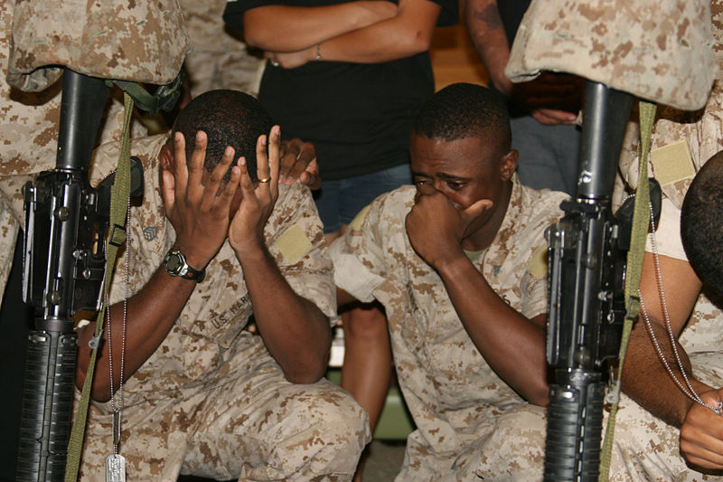
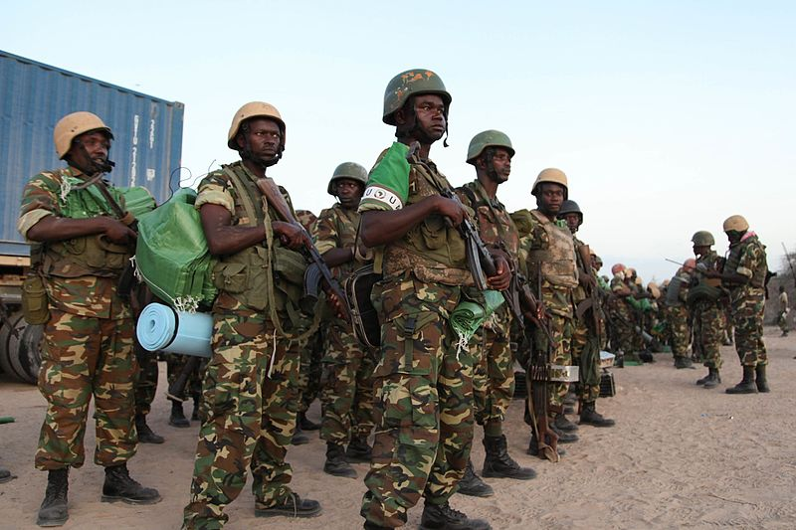
Quelle photo représente le texte?
Image 5
Image 6
Image 7
A
B
C
Pourquoi?
A: Les individus sont (trop) contents / tristes / désespérés / pleins d’espoir.
B: Les individus sont (trop) contents / tristes / désespérés / pleins d’espoir.
C: Les individus sont (trop) contents / tristes / désespérés / pleins d’espoir.

Slide 19
Écoutez le texte encore une fois. Imaginez que vous êtes cet enfant soldat.
Image 8

Slide 20
Écoutez le texte encore une fois. Quelles sont les émotions de l’enfant?
Paragraphe | Émotions
Chaque année, la France vend des armes à des pays en Afrique. Pourquoi la France vend-t-elle ces armes? C’est pour faire des affaires. Les entreprises font du profit de la vente d’armes. Ainsi, elles trouvent ça tout naturel, les entreprises.
Mais est-ce que c’est moral? Quand on fera la guerre avec ces armes, des hommes seront tués. En plus, les guerres coûtent des milliards d'euros aux pays d’Afrique. Cet argent peut aider à lutter contre le Sida et la famine.
Il ne faut donc pas faire la guerre. Il faut créer des écoles et des hôpitaux. 95% des armes utilisées dans ces guerres sont faites dans des pays riches, comme la France. Les hommes en Afrique font donc mauvaise affaire dans cette histoire.
Et la France continue à vendre ses fusils, ses tanks et ses avions. C’est bien pour créer des emplois en France, n’est-ce pas? Ainsi, la vie continue, avec les guerres, les armes et les affaires.
Image 8
Les Émotions:
fier, fière
heureux, se
plein d’espoir
motivé(e)
de bonne humeur
calme
intéressé(e)
équilibré(e)
indifférent(e)
triste
en colère,
furieux (se)
impatient(e)
angoissé(e)
fatigué(e)
déçu(e)
déprimé(e)
désespéré(e)
humilié(e)
Image 3
Image 4
Image 9
Image 2
Notes:
Pause after each strophe

Slide 21
Les devoirs
Option 1:
Lisez le texte à haute voix. Exprimez les émotions différentes de l’enfant soldat! Enregistrez-vous. Apportez votre enregistrement en classe.
Option 2:
Imaginez: Vous êtes un enfant soldat. Ecrivez une lettre au Président de la France. Apportez votre lettre en classe.

Slide 22
1. Devoir. Lisez le texte à haute voix. Exprimez les émotions de l’enfant!
Paragraphe | Émotions
Chaque année, la France vend des armes à des pays en Afrique. Pourquoi la France vend-t-elle ces armes? C’est pour faire des affaires. Les entreprises font du profit de la vente d’armes. Ainsi, elles trouvent ça tout naturel, les entreprises.
Mais est-ce que c’est moral? Quand on fera la guerre avec ces armes, des hommes seront tués. En plus, les guerres coûtent des milliards d'euros aux pays d’Afrique. Cet argent peut aider à lutter contre le Sida et la famine.
Il ne faut donc pas faire la guerre. Il faut créer des écoles et des hôpitaux. 95% des armes utilisées dans ces guerres sont faites dans des pays riches, comme la France. Les hommes en Afrique font donc mauvaise affaire dans cette histoire.
Et la France continue à vendre ses fusils, ses tanks et ses avions. C’est bien pour créer des emplois en France, n’est-ce pas? Ainsi, la vie continue, avec les guerres, les armes et les affaires.
Image 8
Les Émotions:
fier, fière
heureux, se
plein d’espoir
motivé(e)
de bonne humeur
calme
intéressé(e)
équilibré(e)
indifférent(e)
triste
en colère,
furieux (se)
impatient(e)
angoissé(e)
fatigué(e)
déçu(e)
déprimé(e)
désespéré(e)
humilié(e)
Image 3
Image 4
Image 9
Image 2
Notes:
Pause after each strophe

Slide 23
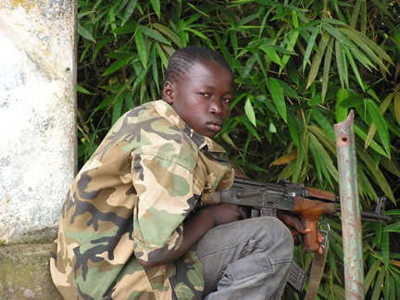
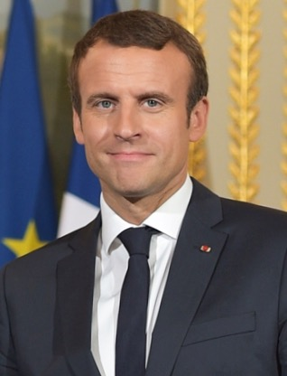
2. Les devoirs
Imaginez que vous êtes cet enfant.
Ecrivez une lettre au Président de la France pour lui dire votre opinion sur la vente des armes dans votre pays.
Image 8
Monsieur le Président,
Je vous écris cette lettre pour vous exprimer mon opinion sur la vente des armes en Afrique.
Je trouve dangereux /immorale/ horrible cette affaire parce que….
Ces armes coûtent …..
Quand on fait la guerre …..
Dans mon pays nous avons besoin de……
Pour cette raison, je vous demande d’arrêter / de diminuer / de pénaliser la vente d’armes à des pays en Afrique.
Image 10

Slide 24
Images
Image 1: Members of the Rwanda Defense Force by CPT Tom Byrd is in the public domain
Image 2: Noto Emoji Oreo 2639 by Noto project is licensed under Apache license
Image 3: Emojione 263A by emojione project is licensed under Creative Commons Attribution-Share Alike 4.0 International
Image 4: Emoji u1f610 by Noto project is licensed under Apache license
Image 5: Business people shaking hands in a meeting room by @rawpixel.com is licensed under Creative Commons CC0
Image 6: USMC-11604 by Cpl. Sara A. Carter is in the public domain
Image 7: Soldiers belonging to the Burundian contingent of the African Union by AMISOM Public Information is licensed under Creative Commons CC0 1.0 Universal Public Domain Dedication
Image 8: LURD child fighter by SETAF in Liberia is in the public domain
Image 9: Noto Emoji Oreo 1f621 by Noto project is licensed under Apache license
Image 10: Emmanuel Macron in July 2017 by Presidencia de la República Mexicana is licensed under Creative Commons Attribution 2.0 Generic

